Slide 1
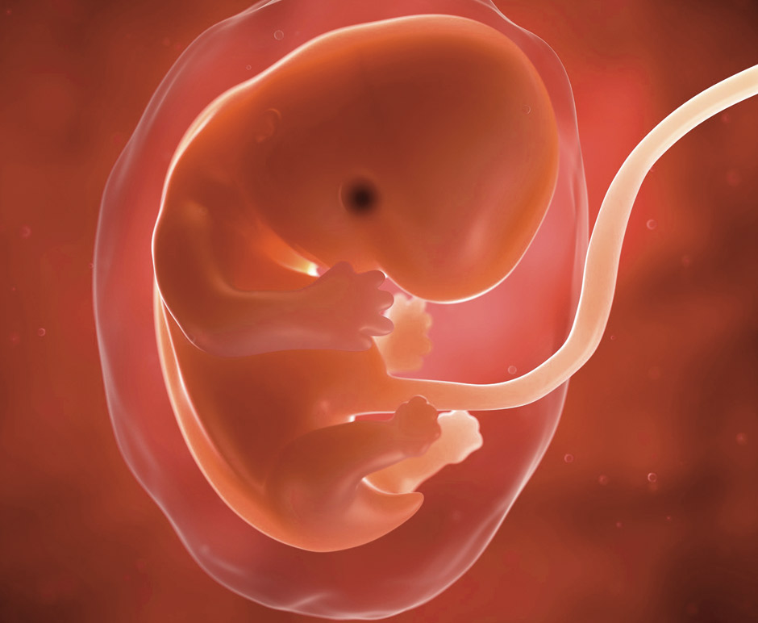
embryologie
DEUXIEME semaine du développement embryonnaire
Zork & Bhaiya :D
Notes:
8/18/16
1
1

Slide 2
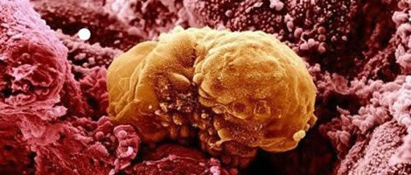
Cours 2
I. Introduction
II. Nidation
III. Formation Disque Embryonnaire Didermique et Développement de l'embryoblaste
IV. Pathologies de la deuxième semaine
Notes:
8/18/16
2
2

Slide 3
I. INTRODUCTION
Qu'est ce qu'il reste de la première semaine?
L'embryon est sorti de sa zone pellucide tout en arrivant dans la cavité utérine pour poursuivre deux étapes primordiales de la gestation: l'implantation et la formation du DED
La fenêtre spatio-temporelle pour la meilleure implantation:
→ Géographique: partie supero-posterieur de l’utérus
→ Temporelle: J20-22 du cycle menstruel
Tout en s'accompagnant de changements du tractus féminin ET de l'oeuf.....
/!\ Nidation et formation du DED s'effectuent en MEME TEMPS !! Donc les points II. Et III. Se font SIMULTANEMENT /!\
Notes:
8/18/16
3
3

Slide 4
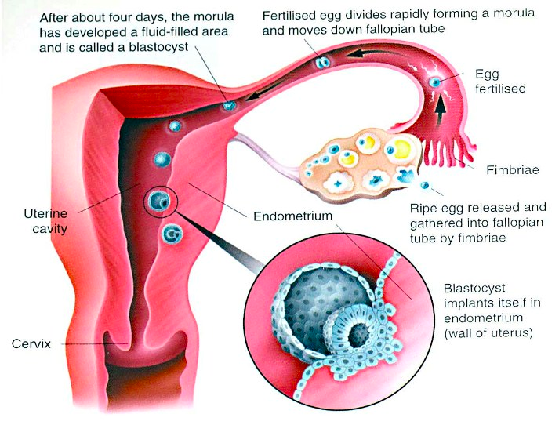
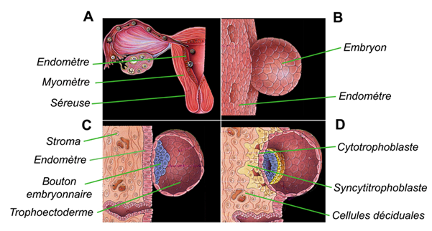
II. NIDATION
Notes:
8/18/16
4
4

Slide 5
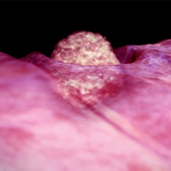
II. NIDATION
Le but de l'embryon, à ce stade, est de rentrer dans le chorion et s'y implanter afin de pouvoir trouver tous les éléments nutritifs et énergétiques nécessaires à sa croissance.
Cela se fait grâce à la connexion au réseau sanguin de sa mère, afin de communiquer !
On a un premier développement des annexes, avec notamment le placenta
Et on n’oublie pas que l'oeuf évolue en même temps !!
Notes:
8/18/16
5
5

Slide 6
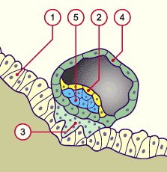
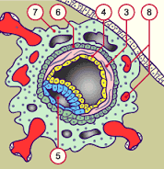
II. NIDATION
1) Apposition/Accolement
2) Adherence/Fixation
3) Dissociation/Intrusion
4) Invasion/Colonisation
5) Circulation utero-lacunaire
6) Reaction déciduale
Notes:
8/18/16
6
6

Slide 7
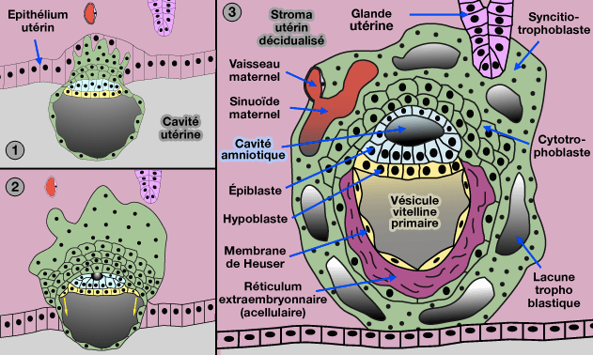
II. NIDATION
Notes:
8/18/16
7
7

Slide 8
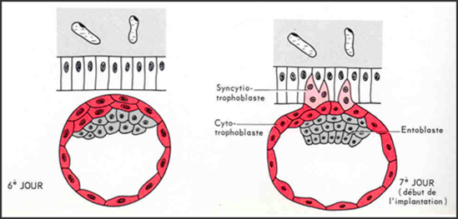
II. NIDATION
Trophoblaste
Embryoblaste
1) Apposition/Accolement 3) Dissociation/Intrusion
Notes:
8/18/16
8
8

Slide 9
II. NIDATION
1) Apposition/Accolement
Accolement de l'oeuf sur la muqueuse endomètriale à l'aide de 4 facteurs:
Les facteurs « PASSIFS »
Pinopodes: microvillosités sur l’endomètre, fonctionne sous le principe de scratch
Sous expression des mucines: au dessus des pinopodes, donc au niveau de l’endomètre, qui créer un vide entre oeuf et endomètre
Les facteurs « ACTIFS »
HBEGF (ligand sur l’endomètre) et récepteurs trophoblastiques
Sélectines (du coté de l'oeuf) et récepteurs sur l’endomètre
LES PROCESSUS PASSIFS INDUISENT LES PROCESSUS ACTIFS
→ A ce stade, l'oeuf ne touche pas encore les parois de l’utérus..
Notes:
8/18/16
9
9

Slide 10
II. NIDATION
1) Apposition/Accolement
Accolement de l'oeuf sur la muqueuse endométriale, qui comprend :
Couche conjonctive
Vaisseaux et collagenes +++
Notes:
8/18/16
10
10

Slide 11
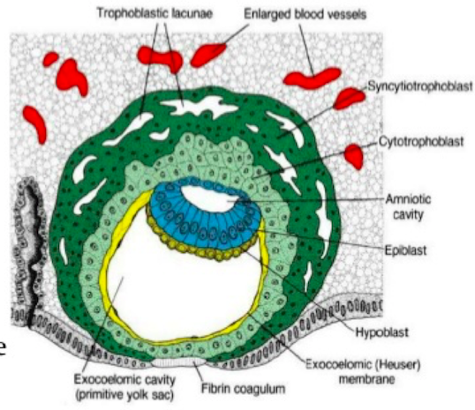
II. NIDATION
2) Adherence/Fixation
système d'intégrines/ligands des deux cotés. 2/3 des stérilités inexpliquées proviendraient d'un défaut d'expression des intégrines
Les cellules trophoblastiques prolifèrent sans cytodiérèse (sans division de cytoplasme) : on obtient une cellule géante multinuclée appelée syncytiotrophoblaste.
En dessous, le trophoblaste prolifère pour donner le cytotrophoblaste, avec cytodiérèse (division normale). Il sépare le syncytiotrophoblaste et l'embryoblaste.
→ L'oeuf adhère à l’utérus par son pôle embryonnaire !
Notes:
8/18/16
11
11
Sans cytodiérèse = sans division des noyaux cytoplasme, c’est un peu comme une fusion des cellules
Les complexes intégrines/ligand ou ligand/récepteur, sont différents de ceux utilisés pour l’étape précédente

Slide 12
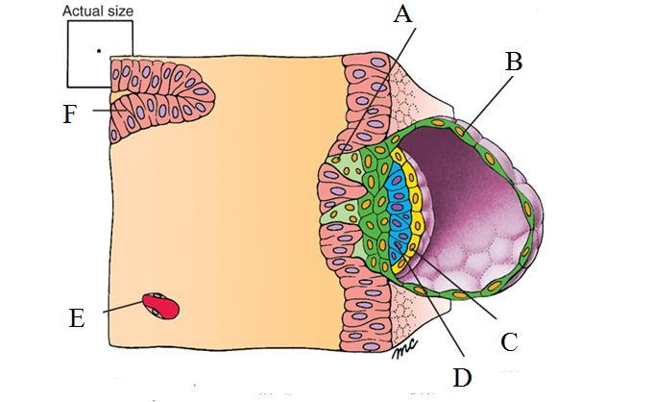
II. NIDATION
3) Dissociation/Intrusion
Le syncytium (=syncytiotrophoblaste) s'étend et dissocie l'épithélium par apoptose pour faire monter l'oeuf progressivement
Il le fait par pression mécanique et grâce a des intégrines qui reconnaissent les laminines de la membrane basale
→ A la fin de cette phase, le syncytiotrophoblaste se trouve en face de la membrane basale !
Notes:
8/18/16
12
12

Slide 13
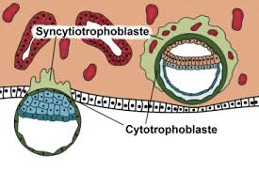
II. NIDATION
4) Invasion/Colonisation
Les intégrines trophoblastiques reconnaissent la fibronectine de la membrane basale, formant un complexes qui induit la sécrétion de collagénases et gélatinases
→La membrane basale se dissouT, l'oeuf monte et arrive finalement dans le chorion tout en secrétant ces 2 enzymes
Une fois l'oeuf entièrement rentre dans le chorion, la muqueuse se referme avec un bouchon de fibrine (1) a J10.
L’épithélium se reconstruit, la membrane basale également
→ Une petite hémorragie appelée “pseudo-menstruation” peut apparaitre
Notes:
8/18/16
13
13
Rajouter image bouton

Slide 14
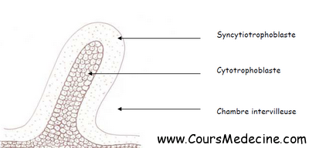
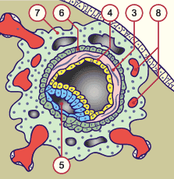
II. NIDATION
5) Circulation utero-lacunaire
Pendant que le syncytium continue de proliférer, des lacunes – futurs lacs sanguins – y apparaissent.
→Il communiqueront par la suite avec les vaisseaux sanguins du chorion sous l'action de la stromélysine
Les villosités primaires apparaissent: il s'agit d’expansions du cytotrophoblaste dans la syncytiotrophoblaste.
Notes:
8/18/16
14
14

Slide 15
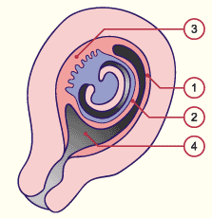
II. NIDATION
6) Reaction déciduale
L'oeuf grandit, et de ce fait a besoin d’être solidement fixé !
Il y a, au sein du chorion, 3 zones appelées caduques, riches
en glycogènes et lipides. Ce sont des renforts conjonctifs
→ Ils assurent une meilleure répartition des tensions et
un ancrage de l'oeuf renforcé
Les 3 caduques sont :
Basilaire : la plus épaisse, entre l'oeuf et le myomètre (3)
Ovulaire : entre l'oeuf et l’épithélium (2)
Pariétale : le reste (1) → La réaction déciduale commence dès la nidation
Notes:
8/18/16
15
15

Slide 16
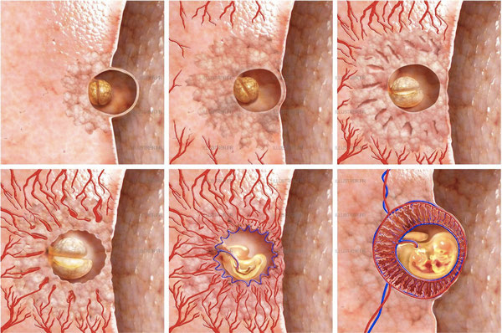
II. NIDATION
Petit recap en image de tout ca !
Notes:
8/18/16
16
16

Slide 17
III. FORMATION ET DEVELOPPEMENT DU DED
Cette étape est concomitante à celle de la nidation
On voit apparaitre:
- l'épiblaste, feuillet clef qui donnera toutes les structures de l'embryon, et l'hypoblaste
- 3 cavités nécessaires au développement de l'embryon
Tout cela dans l'optique de préparer à la gastrulation pendant la semaine 3... Pour le moment, on parle de pré-gastrulation !
Notes:
8/18/16
17
17

Slide 18
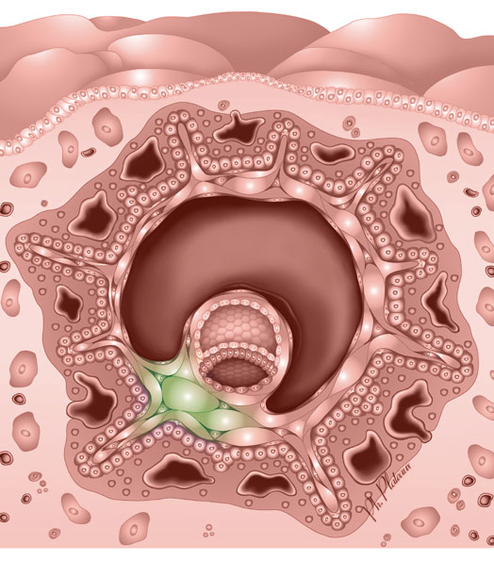
III. FORMATION ET DEVELOPPEMENT DU DED
1) Disque embryonnaire didermique (DED)
2) Cavite amniotique
3) Membrane de Heuser et Vesicule Vitelline Primitive (VVP)
4) Mesenchyme extra-embryonnaire (MEE)
5) Cœlome externe
6) Vesicule vitelline secondaire (VVS)
Notes:
8/18/16
18
18

Slide 19
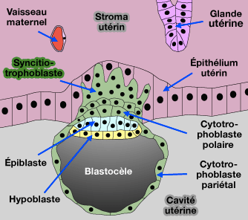
III. FORMATION ET DEVELOPPEMENT DU DED
1) Disque embryonnaire didermique
Pendant l'ascension de l'oeuf dans le chorion, l'embryoblaste se divise en 2 populations de cellules séparées par une lame basale :
- L'épiblaste – feuillet clef – entre trophoblaste et hypoblaste
- L'hypoblaste, entre épiblaste et blastocoele, qui nous intéresse pas trop
Notes:
8/18/16
19
19
Epiblaste donne les 3 feuillets fondamentaux et les tissus extra embryonnaires. Hypoblaste: cells cubiques

Slide 20
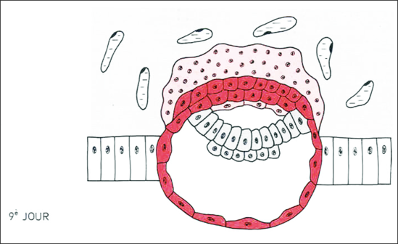
III. FORMATION ET DEVELOPPEMENT DU DED
2) Cavité amniotique
Les cellules épiblastiques induisent l'apoptose des cellules du trophoblastes (facteur BMP-4) qu'elles jouxtent : on forme ainsi une cavité, LA cavité amniotique
Dans le même temps, une poussée épiblastique entraine ces même cellules a migrer et tapisser la face interne du cytotrophoblastes. Elle porteront le nom d'amnioblastes
Où est la cavité amniotique? Les amnioblastes?
A vous de jouer !
Notes:
8/18/16
20
20
Le facteur de l’apoptose est le BMP-4

Slide 21
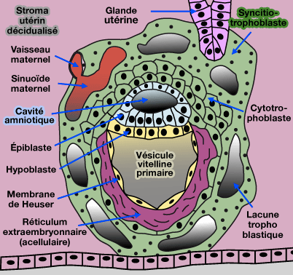
III. FORMATION ET DEVELOPPEMENT DU DED
3) Membrane de Heuser et Vésicule vitelline primitive
Sur le même modele que l’étape précédente, on a une poussée hypoblastique
Les cellules de l'hypoblaste tapissent LE TROPHOBLASTE sur sa face INTERNE, formant la membrane de Heuser
Le blastocoele porte à partir de là, le nom de vésicule vitelline primitive
→ Ce phénomène s'appelle l'épibolie
Notes:
8/18/16
21
21

Slide 22
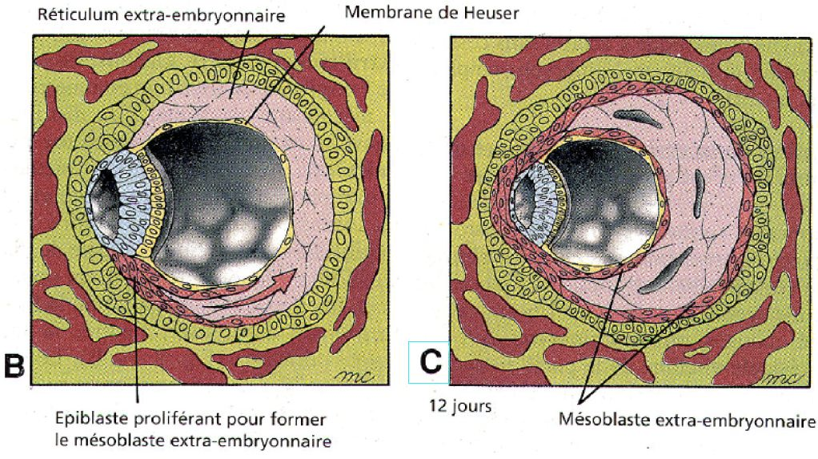
III. FORMATION ET DEVELOPPEMENT DU DED
4) Mésenchyme extra-embryonnaire
Lors de la 1ere poussée épiblastique, des cellules vont s'immiscer entre le cytotrophoblaste et la membrane de Heuser. On forme le réticulum extra-embryonnaire, très lâche, qui isole la VVP
Une 2eme poussée épiblastique remplit les parties internes et externes du réticulum pour former le mésenchyme extra embryonnaire, que l'on retrouve autour de la membrane de Heuser ET des amnioblastes
→ Contrairement au MEE, le réticulum n'est pas retrouvé autour de tout l'embryon
Notes:
8/18/16
22
22

Slide 23
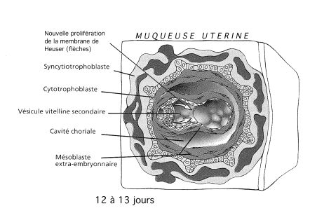
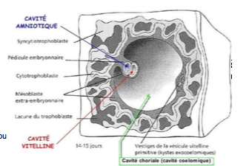
III. FORMATION ET DEVELOPPEMENT DU DED
5) Vésicule vitelline secondaire
La 2eme poussée hypoblastique envoie des cellules qui vont doubler la membrane de heuser
Dans le même temps, des lacunes apparaissent dans le REE et fusionnent pour former le coelome externe : l'oeuf se retrouve comme en apesanteur
Le coelome va étrangler la VVP, ce qui donnera la vésicule vitelline secondaire et des kystes exo-coelomiques(=reliquats)
Notes:
8/18/16
23
23
La VVP est étranglée car la seconde poussée ne va pas assez vite //// + exactement, c’est pcq la 2eme poussee hypoblastique tapisse partiellement la membrane de heuser: elle atteint pas le fond de l’embryon. Une partie aura 2 couches et l’autre qu’une seule (car pas assez vite) et cette partie sera plus fragile, d’ou l’etranglement a cet endroit

Slide 24
III. FORMATION ET DEVELOPPEMENT DU DED
6) Cœlome externe
il est issu de la fusion des lacunes du réticulum extra-embryonnaire et ce coelome est entouré de MEE des 2 cotés
On individualise finalement dans le MEE 4 lames :
- somatopleure EE/amniotique : face externe de la cavité amniotique
- splanchnopleure EE/vitelline : face externe de la VVS
- lame choriale : face interne du cytotrophoblaste
- pédicule embryonnaire : lien entre la lame choriale et la somatopleure EE, connexion du réseau vasculaire
Notes:
8/18/16
24
24

Slide 25
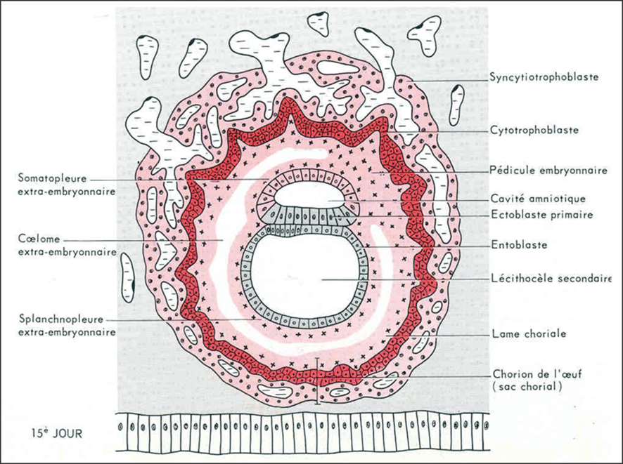
III. FORMATION ET DEVELOPPEMENT DU DED
Notes:
8/18/16
25
25

Slide 26
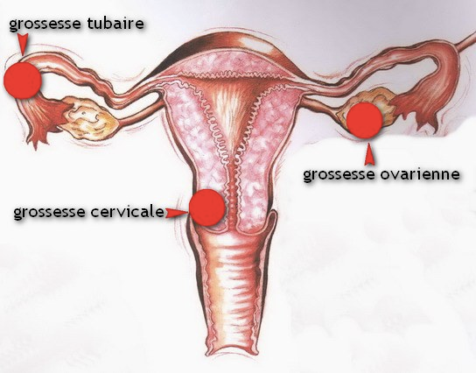
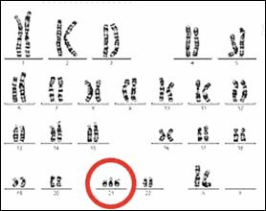
IV. PATHOLOGIES DE LA DEUXIEME SEMAINE
Echec d'implantation:
Problème au niveau du dialogue moléculaire, concerne l'oeuf ou l’endomètre (ex.: défaut de production d'intégrines)
Anomalie de nidation ou Nidation ectopique:
- Grossesse extra-uterine: près du péritoine
- Implantation intra-uterine cervicale
- Implantation tubaire
Anomalies chromosomiques, mauvaise vascularisation de la muqueuse....
Notes:
8/18/16
26
26

Slide 27
The End
Notes:
8/18/16
27
27

Slide 28
QCM 1 : A propos de la deuxième semaine, la nidation comprends 6 étapes dans l’ordre:
A) Adherence - Accolement - Invasion – Intrusion - Circulation utéro-lacunaire - Réaction déciduale
B) Accolement - Apposition - Intrusion - Invasion - Circulation utéro-lacunaire - Réaction déciduale
C) Apposition - Adhérence - Dissociation - Invasion - Circulation utéro-lacunaire - Réaction déciduale
D) Accolement - Dissociation - Fixation - Invasion - Circulation utéro-lacunaire - Réaction déciduale
E) Aucune de ces réponses n’est correcte

Slide 29
QCM 1 : A propos de la deuxième semaine, la nidation comprends 6 étapes dans l’ordre:
A) Adherence - Accolement - Invasion – Intrusion - Circulation utéro-lacunaire - Réaction déciduale
B) Accolement - Apposition - Intrusion - Invasion - Circulation utéro-lacunaire - Réaction déciduale
C) Apposition - Adhérence - Dissociation - Invasion - Circulation utéro-lacunaire - Réaction déciduale
D) Accolement - Dissociation - Fixation - Invasion - Circulation utéro-lacunaire - Réaction déciduale
E) Aucune de ces réponses n’est correcte

Slide 30
QCM 2 : A propos de la deuxième semaine:
A) Pendant la phase d'invasion, les intégrines reconnaissent la fibronectine de l'embryoblaste
B) Les lacs sanguins du syncytium vont se connecter aux vaisseaux maternels grâce à la stromélysine
C) Pendant la phase d'accolement, on retrouve du côté de l'endomètre des pinopodes, une sur expression des mucines et l'HBEGF
D) Au niveau du chorion, la fixité de l'embryon est renforcée à l'aide des 4 caduques
E) Aucune de ces réponses n’est correcte

Slide 31
QCM 2 : A propos de la deuxième semaine:
A) Pendant la phase d'invasion, les intégrines reconnaissent la fibronectine de l'embryoblaste
B) Les lacs sanguins du syncytium vont se connecter aux vaisseaux maternels grace a la stromélysine
C) Pendant la phase d'accolement, on retrouve du côté de l'endomètre des pinopodes, une sur expression des mucines et l'HBEGF
D) Au niveau du chorion, la fixité de l'embryon est renforcée à l'aide des 4 caduques
E) Aucune de ces réponses n’est correcte

Slide 32
QCM 3 : A propos de la deuxième semaine:
A) L’épiblaste, feuillet clef, se trouve entre le trophoblaste et l'hypoblaste
B) Le reticulum extra embryonnaire, dense, isole la VVP en s'immiscant entre le cytotrophoblaste et la membrane de Heuser
C) Les cellules épiblastiques entrainent l'apoptose du cytotrophoblaste pour former la vésicule vitelline primitive grâce au BMP4
D) A propos de cette image, on retrouve en 1 le coelome
externe et en 2 la cavité amniotique
E) Aucune de ces réponses n’est correcte
1
2

Slide 33
QCM 3 : A propos de la deuxième semaine:
A) L’épiblaste, feuillet clef, se trouve entre le trophoblaste et l'hypoblaste
B) Le reticulum extra embryonnaire, dense, isole la VVP en s'immiscant entre le cytotrophoblaste et la membrane de Heuser
C) Les cellules épiblastiques entrainent l'apoptose du cytotrophoblaste pour former la vésicule vitelline primitive grâce au BMP4
D) A propos de cette image, on retrouve en 1 le coelome
externe et en 2 la cavité amniotique
E) Aucune de ces réponses n’est correcte
1
2

